Slide 1
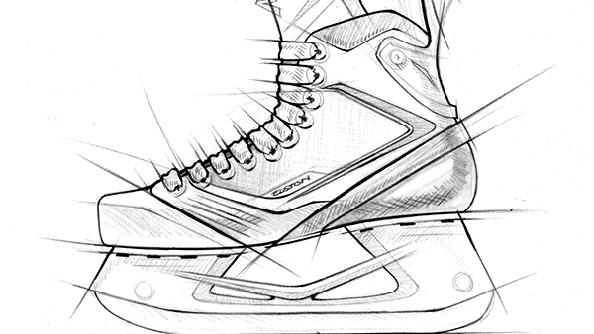
Värdegrund FFIK U10

Slide 2
Hur är man en bra lagkompis
Vad vill ni ha ut av oss ledare
Snäll, peppar & positive
Låter alla ha pucken ”passa pucken”
Frågar hur det går när någon slår sig
Snälla & lyssna på oss spelare
Roliga övningar på isen med mycket skott
Lyssna på önskemål om övningar

Slide 3
Hur beter vi oss mot motspelare och domare?
VAD TYCKER VI OM SVORDOMAR?
Vi båkar & retas inte
Man säger inte emot domaren
Skriker inte på domaren eller motspelare
Man skall tacka både motspelare & domare
Stämningen blir sämre för alla om någon svär

Slide 4
vad gör vi om vi inte följer våra regler
Vad är det viktigaste med årets hockeysäsong
Man får ett samtal med ledarna
Under match får man stå över byte.
Ledarna får anpassa straffen efter brottet.
Att har roligt och träffar kompisarna
Fler lägerdagar!

